Slide 1
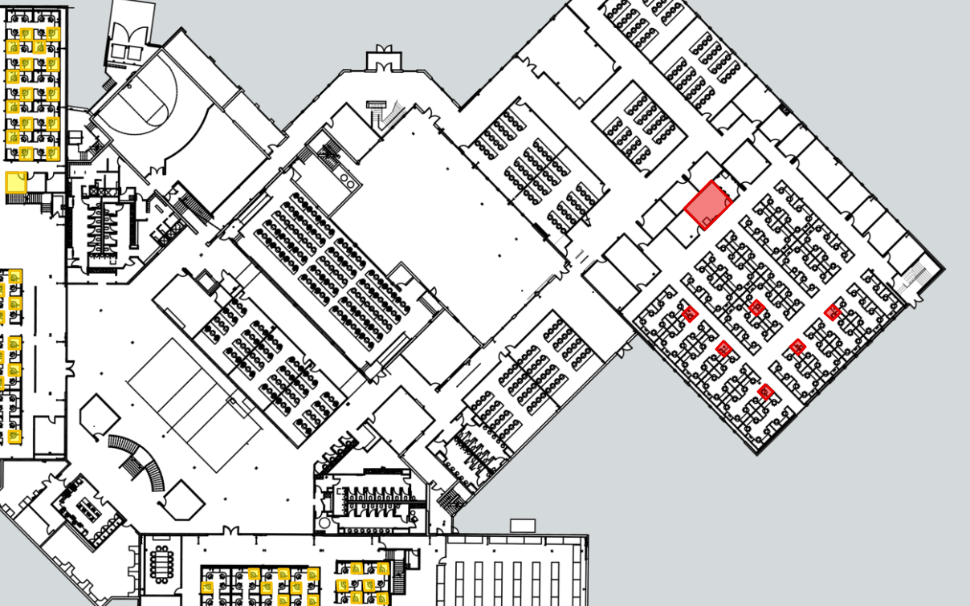
1
2
7
3
4
8
5
6
9
10
11
12
13
14
15
16
17
18
19
20
21
22
23
24
25
30
26
27
28
29
31
32
33

